Slide 1
정렬

Slide 2
목차
정렬 알고리즘의 특징과 종류
시간 복잡도
종류별 시간 복잡도
복습 : 버블정렬 & 선택정렬
병합 정렬 (Merge Sort)
퀵 정렬 (QuickSort)
Arrays.sort() vs Collections.sort()

Slide 3
정렬 알고리즘의 특징과 종류
알고리즘?
어떤 문제를 해결하기 위한 동작들의 절차
일상에서는 내가 목적지까지 가기 위한 과정
프로그래밍에서는 입력받은 인풋을 통해서 원하는 아웃풋을 얻는 과정

Slide 4
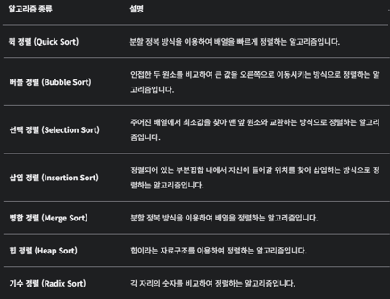
정렬 알고리즘의 특징과 종류

Slide 5
정렬 알고리즘의 특징과 종류
정렬 알고리즘?
‘데이터’를 ‘특정한 기준에 따라 순서대로 정렬＇하는 알고리즘을 의미
주어진 문제를 해결하기 위한 최선의 알고리즘을 선택해야 한다.
고려해야 할 사항 : 시간 복잡도 & 공간 복잡도

Slide 6
정렬 알고리즘의 특징과 종류
시간 복잡도
알고리즘이 실행될 때 필요한 ‘입력 값‘과 ‘연산 수행 시간＇에 따라 효율적인 알고리즘을 나타내는 척도
공간 복잡도
알고리즘이 실행될 때 필요한 ‘메모리 공간의 양’
Notes:
즉, 입력 값이 커질수록 알고리즘의 수행 시간이 어떻게 증가하는지에 따른 지표라고 볼 수 있어요
------
즉, 알고리즘의 효율성을 판단하는 데 사용되며 일반적으로 메모리 사용량이 적을수록 더 효율적인 알고리즘이겠죠?
-------
근데 이제 보통 저희가 코테 문제를 푸는 과정에서는 공간 복잡도 까지 고려하지는 않고, 시간 복잡도를 위주로 판단합니다.
대부분 문제가 그렇게 설계되는듯..

Slide 7
시간 복잡도 – 빅오 표기법(Big-O notation)
빅오 표기법(Big-O notation)
복잡도를 나타내는 점근 표기법 중 가장 많이 사용되는 표기법
가장 많이 사용되는 이유는 알고리즘 효율성을 상한선 기준으로 표기하기 때문
즉, 최악의 경우를 고려하는 데 가장 좋은 표기법
Notes:
즉, 최악의 경우를~~~ -> 알고리즘 효율성은 값이 클수록, 즉 그래프가 위로 향할수록 비효율적임
최악의 경우를 분석함으로써 알고리즘을 설계할 때 성능을 예측하고 어느 정도의 실행 속도를 보장할 수 있는지를 확인할 수 있죠
복잡도 구하기 ? https://velog.io/@cksal5911/%EB%B9%85%EC%98%A4%ED%91%9C%EA%B8%B0%EB%B2%95-%EC%A0%95%EB%A6%AC-with-JS

Slide 8
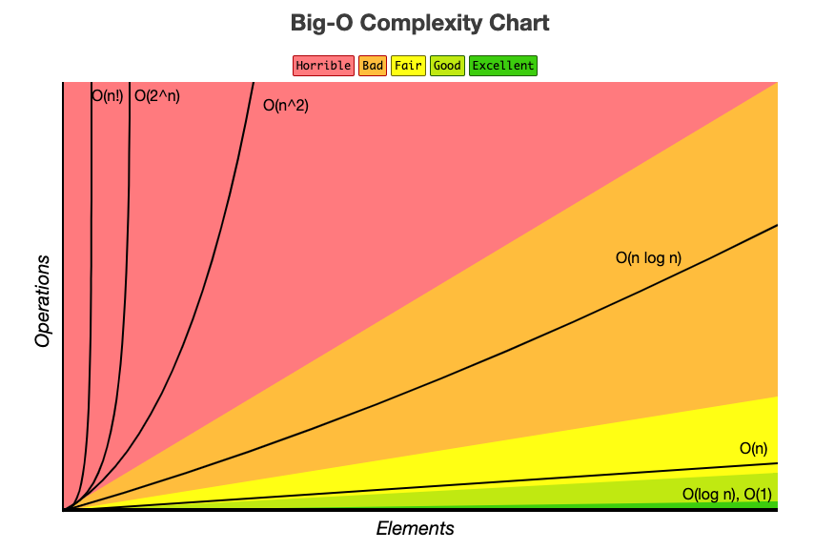
시간 복잡도
빅오 복잡성 차트(Big-O Complexity Chart)

Slide 9
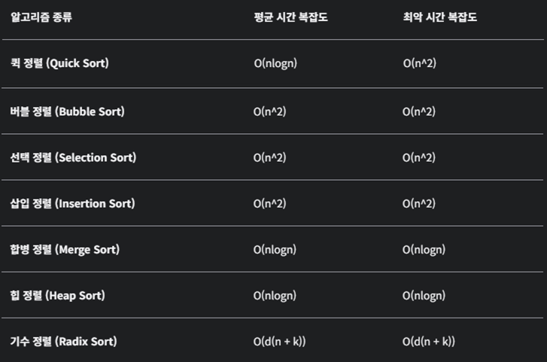
종류별 시간 복잡도

Slide 10
복습 – 버블 정렬 (Bubble Sort)
인접한 두 원소를 비교하여 필요한 경우 위치를 교환하여 배열을 정렬하는 방식

Slide 11
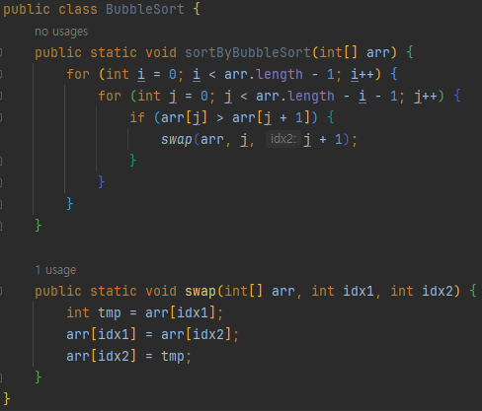
복습 – 버블 정렬 (Bubble Sort)

Slide 12
복습 – 선택 정렬 (Selection Sort)
데이터 중 가장 작은 값의 데이터를 선택하여 앞으로 보내는 정렬

Slide 13
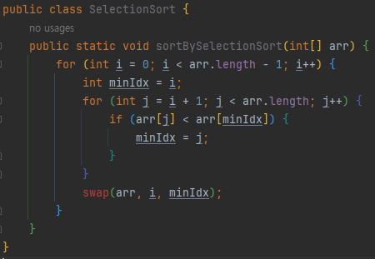
복습 – 선택 정렬 (Selection Sort)

Slide 14
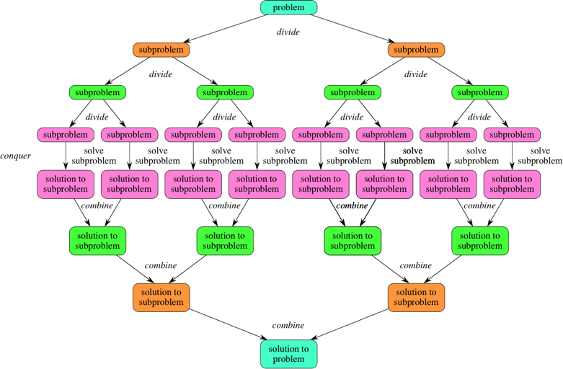
분할 정복(Divide and Conquer)
큰 문제를 작은 문제로 나누어서 해결하는 알고리즘
분할 -> 정복 -> 결합
퀵 정렬과 병합 정렬
둘 다 이 방법을 사용
Notes:
분할 단계에서는 문제를 작은 부분 문제들로 나누고
정복 단계에서는 부분 문제를 해결, 정복하고
결합 단계에서는 부분 문제의 해들을 모아 원래 문제의 해를 구함

Slide 15
병합 정렬 (Merge Sort)
배열을 반으로 나누어 각각 정렬한 후, 병합하는 과정을 통해 전체 배열을 정렬
작동 방식
1. 주어진 리스트를 절반으로 분할하여 부분리스트로 나눈다.
(Divide : 분할)
2. 해당 부분리스트의 길이가 1이 아니라면 1번 과정을 되풀이 3. 인접한 부분리스트끼리 정렬하여 합친다. (Conqure : 정복)

Slide 16
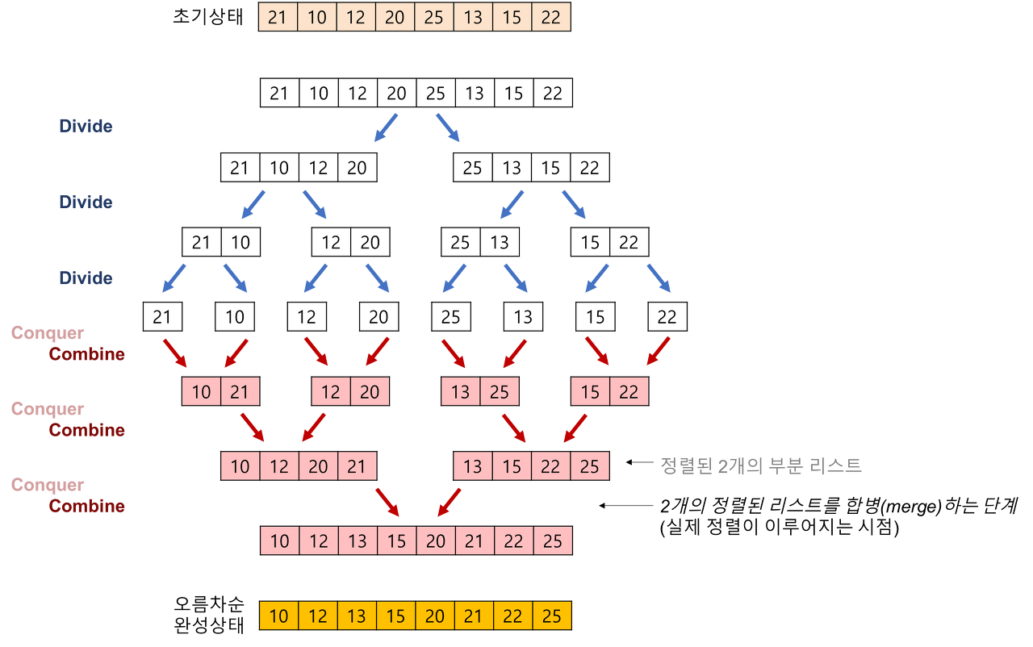
Notes:
작동 방식
1. 주어진 리스트를 절반으로 분할하여 부분리스트로 나눈다.
(Divide : 분할)
2. 해당 부분리스트의 길이가 1이 아니라면 1번 과정을 되풀이
3. 인접한 부분리스트끼리 정렬하여 합친다. (Conqure : 정복)

Slide 17
병합 정렬 (Merge Sort)
마지막 이전에서 두 부분리스트를 어떻게 정렬하고 합치는가?
우선 각각의 부분리스트가 ‘정렬된 상태＇라는 점
합쳐서 정렬할 때 굳이 삽입, 버블 정렬 등을 활용할 필요 X
각 부분리스트의 첫 번째 원소부터 순차적으로 비교만 해주면 된다.
Notes:
https://st-lab.tistory.com/233

Slide 18
병합 정렬 (Merge Sort)
코드 -> Intellij

Slide 19
퀵 정렬 (QuickSort)
분할 정복(Divide and Conquer) 방법을 사용하여 구현된 정렬 알고리즘
대규모 데이터를 정렬하는 데 매우 유용하며, 많은 프로그래밍 언어에서도 내장된 정렬 함수에 사용되는 알고리즘

Slide 20
퀵 정렬의 동작방식
1. 피벗을 하나 선택한다.
2. 피벗을 기준으로 양쪽에서 피벗보다 큰 값, 혹은 작은 값을 찾는다. 왼쪽에서부터는 피벗보다
큰 값을 찾고, 오른쪽에서부터는 피벗보다 작은 값을 찾는다.
3. 양 방향에서 찾은 두 원소를 교환한다.
4. 왼쪽에서 탐색하는 위치와 오른쪽에서 탐색하는 위치가 엇갈리지 않을 때 까지 2번으로 돌아
가 위과정을 반복한다.
5. 엇갈린 기점을 기준으로 두 개의 부분리스트로 나누어 1번으로 돌아가 해당 부분리스트의
길이가 1이 아닐 때 까지 1번 과정을 반복한다. (Divide : 분할)
6. 인접한 부분리스트끼리 합친다. (Conqure : 정복)

Slide 21
퀵 정렬 (QuickSort)
피벗을 선택하는 과정은 여러 방법이 있다.
부분배열에서
1. 가장 왼쪽 원소가 피벗이 되는 방법
2. 중간 원소가 피벗이 되는 방법
3. 마지막 원소가 피벗이 되는 방법
-> 이해하기 가장 쉬운면서 기본적인 방법인 왼쪽 피벗 선택 방식 !

Slide 22
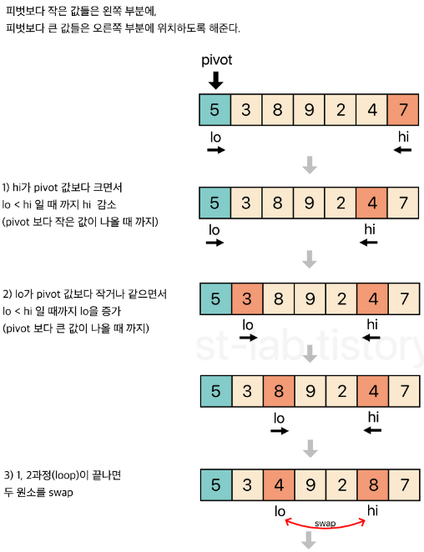
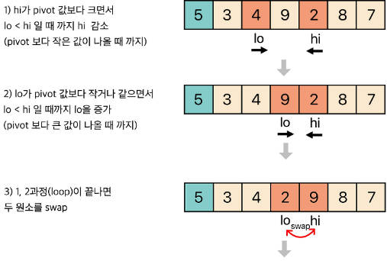

Slide 23
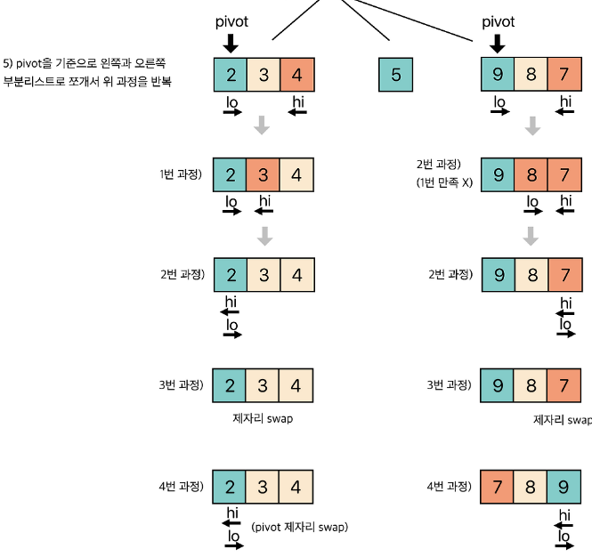
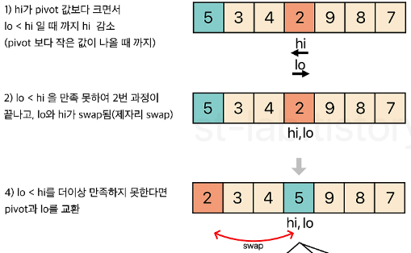
Notes:
퀵 정렬의 동작방식
3. 분할된 두 개의 하위 배열에 대해 재귀적으로 위의 과정을 반복
4. 하위 배열이 더 이상 분할되지 않으면 정렬이 완료된다.

Slide 24
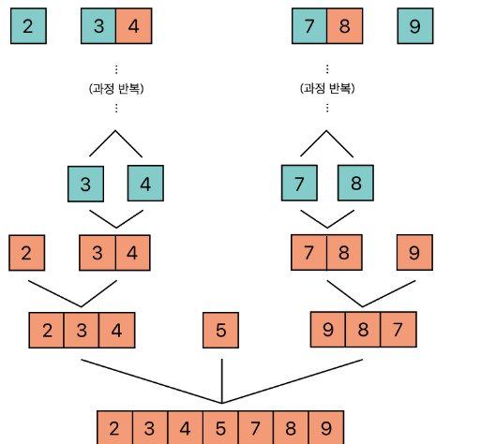

Slide 25
퀵 정렬 (QuickSort)
코드 -> Intellij

Slide 26
추천 연습 문제
병합 정렬
https://www.acmicpc.net/problem/24060
퀵 정렬
https://www.acmicpc.net/problem/24090
저도 못풀어봐서 풀 예정입니다 ㅎㅎ..

Slide 27
Arrays.sort() vs Collections.sort()
제 머리로 이해가 된다면, 다음 시간에…

